Slide 1
La cousine française

Slide 2
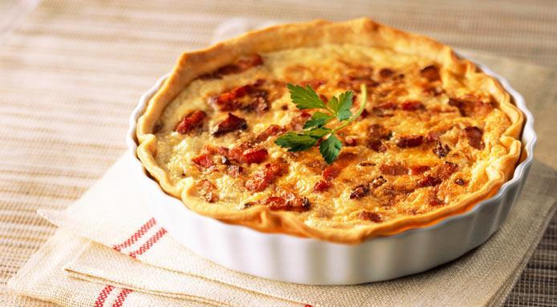
La quiche Lorraine
La quiche lorraine est un gâteau salée célèbre dans le monde. Bien que le nom est
D'origine allemande est un plat typique de la Lorraine. C 'est une tarte garnie avec des oeufs comme apéritif ou ont partie d'un buffet

Slide 3
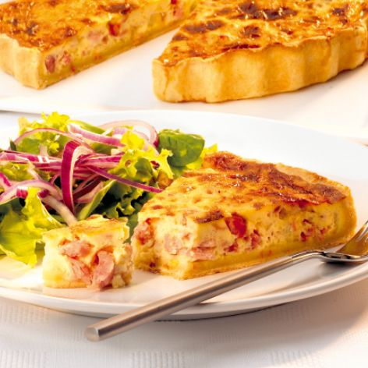
Ingredients
400 g de pâte brisée 150 g de lard fumé coupé en lardons 100 g de talon de jambon blanc coupés en cube 100 g de gruyère rapé 4 oeufs 50 cl de crème fraîche épaisse sel, poivre

Slide 4
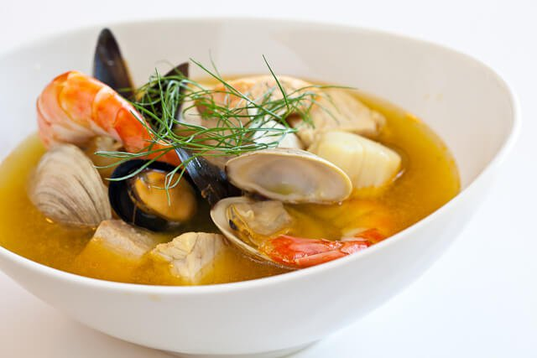
La bouillabaise
"La bouillabaisse est pas
une soupe simple,
mais elle représente une ville,
Marseille, avec tout
ses illusions et son
Contradictions »

Slide 5
Ingredients
1 poireau 2 oignons blancs 3 gousses d'ail 1 céleri 2 litres d'eau 2 feuilles de laurier sel, safran, fenouil q.s. ½ cuillère à café de thym 4 tomates mûres q.s. Persil 2 grosses pommes de terre 2 verres de vin blanc 2 grosses pommes de terre 2 verres de vin blanc
6 cuillères à soupe d'huile d'olive extra vierge
500 g de dorade
400 grammes de rougets
500 gr de scampi
400 grammes de moules
400 grammes de palourdes
3 seiches
200 grammes de poulpe
200 grammes de calmars
500 g de poisson Saint Peter
1 kg de sébaste

Slide 6
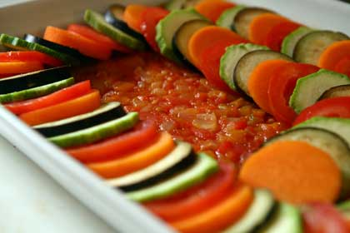
La ratatouille
Ratatouille est une frontière
riche saveur française
et la Méditerranée ...
mais elle est si bon
qu'il est difficile de le considérer
Tout simplement .....
un aperçu
Ratatouille est un plat
traditionnelle provençale

Slide 7
Ingredients
2 cuillères à soupe d'huile d'olive extra vierge
450 grammes de courgettes
1 poivron rouge
1 poivron jaune
1 grosse aubergine
1 oignon
4 têtes d'ail
500 grammes de tomates 2 cuillères à soupe de pâte de tomate
Sel
Pepper
Basilic

Slide 8
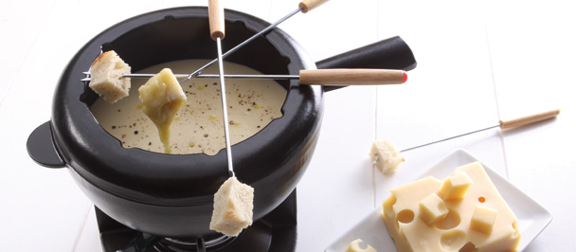
La fondue savoyourde
La fondue savoyarde
elle est une sorte de fondue,
plat
fromage
original
Suisse.

Slide 9
Ingredients
500 gr. Comté 500 gr. emmenthal 200 gr. Beaufort une baguette ou pain de campagne rassis une tasse de vin blanc sec une cuillère à soupe de fécule de maïs un verre de Kirsch 1 gousse d'ail poivre

Slide 10
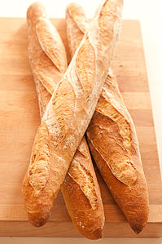
La baghette
La forme classique de la baguette est de 5 ou 6 cm de large et de 3 ou 4 cm de hauteur, long d'environ 65 centimètres et d'un poids d'environ 250 grammes.
Les baguettes plus courtes sont souvent utilisés pour faire des sandwichs, ou sont coupés en tranches et servir avec du fromage frais ou paté

Slide 11
Histoire
La baguette est un descendant de pain développé à Vienne au milieu du XIXe siècle, quand ils ont commencé à utiliser les fours à vapeur, qui a favorisé la formation d'une croûte croustillante et rainures obliques qui se dressent encore aujourd'hui baguette. La forme a été adoptée en France en Octobre 1920, une loi interdit aux boulangers de travailler avant quatre, ce qui rend impossible de faire cuire les pains ronds traditionnels à temps pour le petit-déjeuner à la clientèle: la baguette a résolu le problème, car il peut être préparé et cuit beaucoup plus courte

Slide 12
Ingredients
1000 g de farine 1 l d'eau 1 g de levure temps de montée 14 - 16 heures à une température comprise entre 16 et 18 ° C

Slide 14
Ce travail a été réalisé par les élèves de la classe 2b de l'institut dont Bova marina Mgr Dalmazio D'Andrea
Nocera Domenica
Arconti Sara
Neri Giovanni Maria
Branca Salvatore Gabriele
Maisano Giovanni
Echibiki Alex Bilal

